Slide 1


UBND QUẬN LONG BIÊN
TRƯỜNG MẦM NON GIANG BIÊN
LĨNH VỰC PHÁT TRIỂN THẨM MỸ
Đề tài: Dạy hát “Nắng sớm”
Nghe hát: Trời nắng trời mưa
Lứa tuổi: 3 - 4 tuổi
Giáo viên: Đào Thị Lan
Nguyễn Thị Bích Phượng

Slide 2
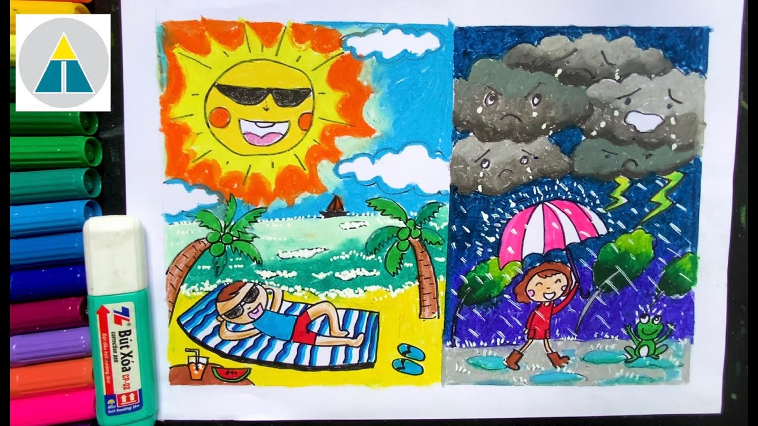

Slide 3


Tài năng của bé

Slide 4
Bé làm ca sỹ

Slide 5
Nghe hát:
Trời nắng trời mưa

Slide 6

Xin chào và hẹn gặp lại

